Slide 1
Metode Penelitian Pendidikan

Slide 2
Deskripsi Matakuliah
Matakuliah Metodologi Penelitian Pendidikan bertujuan untuk membekali mahasiswa tentang pengetahuan, pemahaman dan penerapan berbagai metode penelitian dalam rangka penyusunan tugas akhir.
Mata kuliah ini meliputi teori dan praktik yang dengan komposisi berimbang. Evaluasi dilakukan melalui tes tertulis, tugas-tugas terstruktur.
Matakuliah ini bersifat pre-requisit dan wajib tempuh bagi semua mahasiswa program studi pendidikan fisika.
Tugas akhir matakuliah ini berupa penyusunan proposal penelitian untuk skripsi.

Slide 3
Deskripsi Matakuliah
Dalam perkuliahan dibahas berbagai jenis penelitian, langkah-langkah penelitian ilmiah mulai dari penentuan topik, identifikasi permasalahan, ulasan kepustakaan, penentuan fokus masalah, penentuan variabel, disain dan metode, teknik pengumpulan data, analisis dan penarikan kesimpulan.
Perkuliahan dilakukan dengan berbagai pendekatan dan metode yang berpusat pada mahasiswa, seperti diskusi, kajian hasil penelitian (laporan penelitian/artikel jurnal penelitian pendidikan fisika) untuk belajar mengidentifikasi masalah dan praktik pembuatan pra proposal.

Slide 4
Topik Mata Kuliah
Pendahuluan
Pola berpikir ilmiah/non ilmiah,
Hakikat, tujuan dan fungsi penelitian,
Penelitian dan ilmu pengetahuan
Jenis-Jenis Penelitian
Penelitian kuantitatif/kualitatif,
Penelitian murni, terapan dan penelitian evaluasi
Penelitian deskriptif/eksplanasi,
Penelitian eksperimen /non eksperimen,
Expos facto, Survey, Studi kasus, Action Research

Slide 5
Topik Mata Kuliah
Menyusun Landasan Teori dan Merumuskan hipotesis
Penjelasan Ilmiah dan Teori
Macam-macam sumber literatur/kepustakaan
Isi studi Kepustakaan
Jumlah referensi yang diperlukan
Mengorganisasi substansi kajian pustaka
Merumuskan hipotesis
Pengertian dan macam-macam hipotesis,
Merumuskan hipotesis
Kriteria penerimaan dan penolakan hipotesis
Kesalahan dalam testing hipotesis

Slide 6
Topik Mata Kuliah
Langkah-langkah Penelitian
Identifikasi Permasalahan,
Menyusun Landasan Teori dan Merumuskan hipotesis,
Menentukan variable penelitian
Instrumen penelitian
Menentukan subjek penelitian
Mengumpulkan/mengolah data
Menarik kesimpulan/laporan
Identifikasi Permasalahan
Pengertian dan sumber permasalahan
Pertimbangan, Karakteristik, Kriteria pemilihan masalah,
Pembatasan dan Perumusan Masalah.

Slide 7
Topik Mata Kuliah
Menentukan variable penelitian
Pengertian dan macam-macam variabel,
Batasan operasinal variabel,
Hubungan variabel
Instrumen penelitian
Pengertian dan jenis-jenis instrument penelitian,
Skoring tes/skala sikap
Langkah-langkah penyusunan instrumren
Validitas dan reliabilitas instrument serta pengujiannya,
Menentukan subjek Penelitian
Populasai dan sampel, serta penentuan besarnya sample,
Teknik sampling

Slide 8
Topik Mata Kuliah
Mengumpulkan/mengolah data
Jenis Data Penelitian
Teknik Pengumpulan Data,
Teknik Analisis Data : statistik deskriptif dan stat inferensial
Menarik kesimpulan/laporan
Kesimpulan, Implikasi dan Saran-saran
Penyusunan laporan penelitian
Tugas akhir semester/penyusunan pra proposal

Slide 9
Langkah 1
Memilih masalah
Langkah 2
Studi pendahuluan
Langkah 3
Merumuskan masalah
Langkah 4
Merumuskan anggapan dasar
Langkah 5
Memilih pendekatan
Langkah 6-a
Menentukan variabel
Langkah 6-b
Menentukan sumber data
Langkah 7
Menentukan & menyusun instrumen
Langkah 8
Mengumpulkan data
Langkah 9
Analisis dta
Langkah 10
Menarik kesimpulan

Slide 10
Referensi
Riduwan, 2010, Metode dan Teknik Menyusun Proposal Penelitian (untuk Mahasiswa S1, S2, dan S3). Penerbit Alfabeta, Bandung.
Sugiyono, 2015, Metode Penelitian & Pengembangan, Penerbit Alfabeta, Bandung.
Sugiyono, 2015, Metode Penelitian Kombinasi (Mixed Methods), Penerbit Alfabeta, Bandung.
Sugiyono, 2016, Metode Penelitian Pendidikan: Pendekatan Kuantitatif, Kualitatif, dan R&D, Penerbit Alfabeta, Bandung.

Slide 11
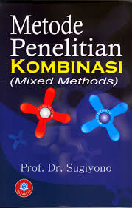
Referensi

Slide 12
Referensi

Slide 13
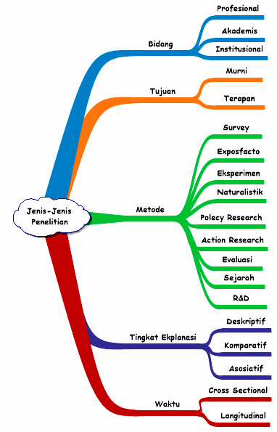

Slide 14
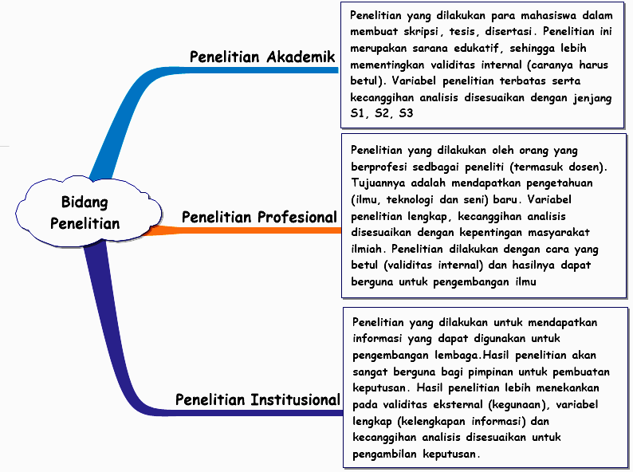

Slide 15
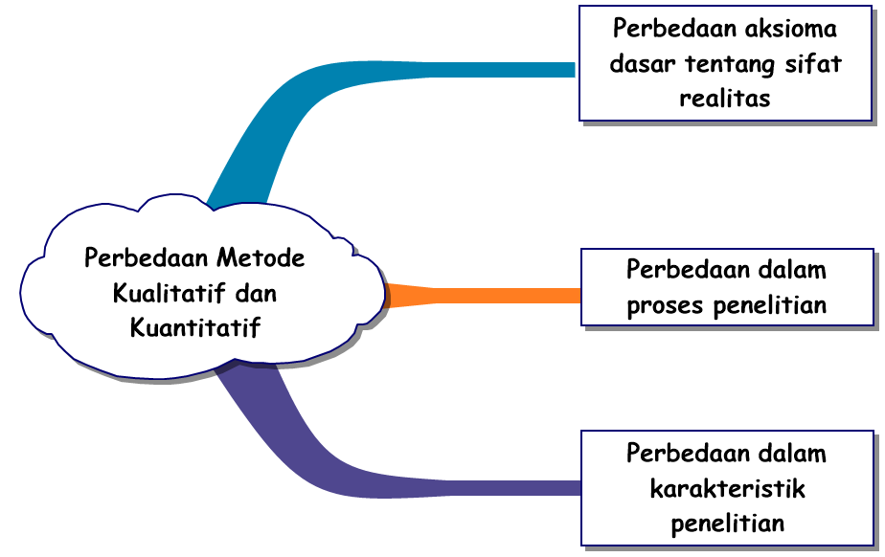

Slide 17
PENEMUAN KEBENARAN
NON ILMIAH
Kebetulan
Coba dan Ralat
Otoritas
Spekulatif
Kritis & Rasional
KEBENARAN
ILMIAH
Penelitian:Historis,
Kasus & Lapangan,
Korelasional,Eksperimen
Tindakan

Slide 18
HUBUNGAN TEORI, METODE, DAN DATA
DATA
Informasi tentang
dunia empiris
TEORI
Keterangan logis tentang
dunia empiris
METODE
Cara memperoleh
Info. yg berguna untuk
penjelas

Slide 19
STRUKTUR ILMU
Gambaran bagaimana ilmu tersistimatisir dalam suatu lingkungan (boundaries) – ilustrasi hubungan antara fakta, konsep, generalisasi, dan teori
Increasing transfer value
Increasing specificity
TEORI
GENERALISASI
KONSEP-KONSEP
FAKTA-FAKTA

